Slide 1
Android 移动应用设计与开发

Slide 2


1.1 Android发展概述
1.2 配置开发环境
1.2.1 安装JDK
1.2.2 安装Android Studio
1.2.3 安装SDK
1.3 本章小结

Slide 3
1.1 Android发展概述
2003年10月，Andy Rubin（安迪 鲁宾）等人创建Android公司，并组建Android团队。
2005年08月，Google低调收购了成立仅22个月的高科技企业Android及其团队。
2007年11月，Google向外界宣布基于Linux平台的开源手机操作系统。
----------------------------------------------------------------------------------------------------
2008年08月18日， Android 0.x Astro 阿童木
2008年09月23日， Android 1.0 Bender 发条机器人
因涉及版权，从1.5版本开始，使用甜点名字。
2009年04月30日， Android 1.5 Cupcake 纸杯蛋糕
2009年09月15日， Android 1.6 Donut 甜甜圈
2009年10月26日， Android 2.0 Eclair 松饼
2010年05月20日， Android 2.2 Froyo 冻酸奶
2010年12月07日， Android 2.3 Gingerbread 姜饼
2011年02月02日， Android 3.0 Honeycomb 蜂巢 -------- 平板专用
2011年10月19日， Android 4.0 Ice Cream Sandwich 冰激凌三明治

Slide 4





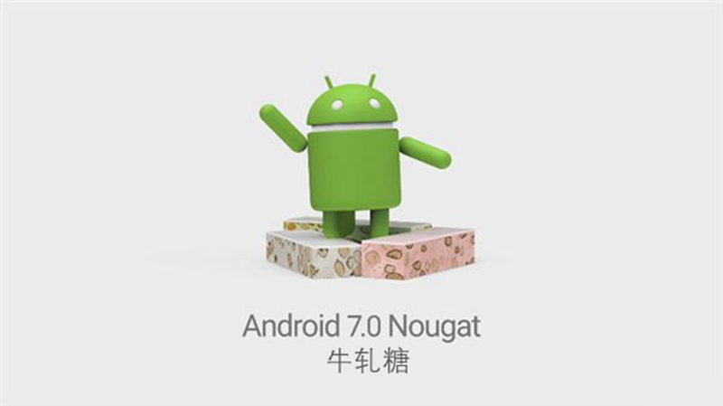
1.1 Android发展概述
2012年06月28日， Android 4.1 Jelly Bean 果冻豆
2013年11月01日， Android 4.4 KitKat 奇巧巧克力
2014年10月16日， Android 5.0 Lollipop 棒棒糖
2015年05月28日， Android 6.0 Marshmallow 棉花糖
2016年08月22日， Android 7.0 Nougat 牛轧糖
2017年08月22日， Android 8.0 Oreo 奥利奥

Slide 5
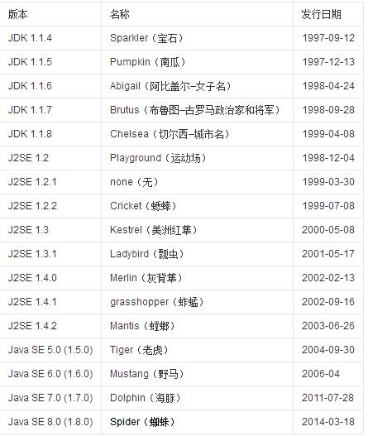
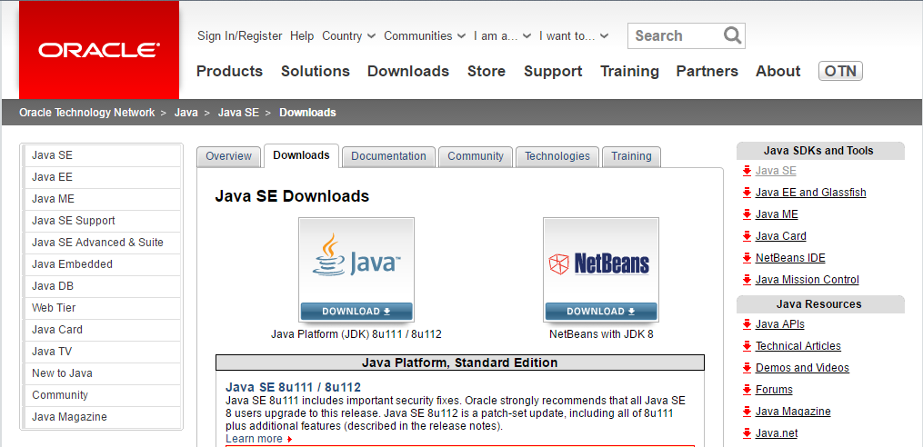
1.2.1 安装JDK(Java Development Kit)
Java SE Development Kit（JDK）版本：8.0.1440.1
更新日期：2017-07-27
（Android 2.3.2 自带JDK，可以暂时略过这个步骤）
下载JDK，下载页面如下图所示：

Slide 6


1.2.2 安装Android Studio
Android Studio是一个为Android平台开发程序的集成开发环境。
2013年05月16日，Android Studio （Google提出概念）
2014年12月08日，Android Studio 1.0（稳定版）
2015年05月29日，Android Studio 1.3（支持C++编辑和查错功能）
2016年04月08日，Android Studio 2.0
2017年03月03日，Android Studio 2.3
2017年10月25日，Android Studio 3.0
Android Studio基于JetBrains IntelliJ IDEA，类似 Eclipse + ADT。
在Windows、Mac OS X和Linux平台上均可运行。
安装好JDK后，继续安装Android Studio。
（经测试，2.3.2版本可直接安装）
（IntelliJ IDEA，java语言开发的集成环境，在业界被公认为最好的java开发工具之一 ）

Slide 7
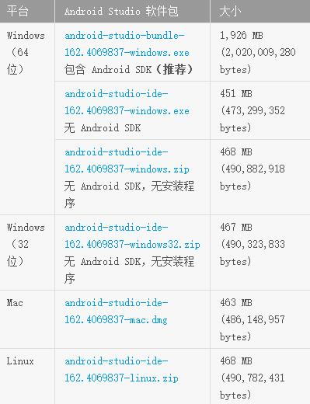

1.2.2 安装Android Studio
版本：2.3.3.0
发布日期：JUNE 8, 2017
根据自己的计算机操作系统，
选择合适的版本下载。
官网连接有一定困难，
建议在国内下载：
http://www.android-studio.org/

Slide 8
1.2.3 安装SDK
Android SDK (Software Development Kit)
提供Windows/Linux/Mac平台上开发Android应用的开发组件。
包括Android模拟器(Emulator)。
包括各种用来开发、调试、打包以及在模拟器上安装应用的工具。
以Java语言为基础，使用Java语言开发。
通过SDK提供的工具打包成Android平台使用的apk文件，用SDK中的模拟器来模拟和测试软件。
（如果在下载时选择了包含 Android SDK的安装包，安装完毕后不必再单独安装SDK）

Slide 9
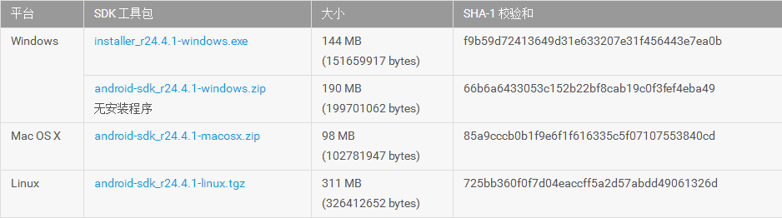
1.2.3 安装SDK
若先前安装的Android Studio内不包含SDK，此时安装SDK有两种方法。
在线安装。打开Android Studio，会提示没有安装SDK，会访问服务器进行在线下载。
独立安装。可以通过访问Android develops网站下载Android SDK与安装。
（推荐在国内网站下载到本地安装）

Slide 10
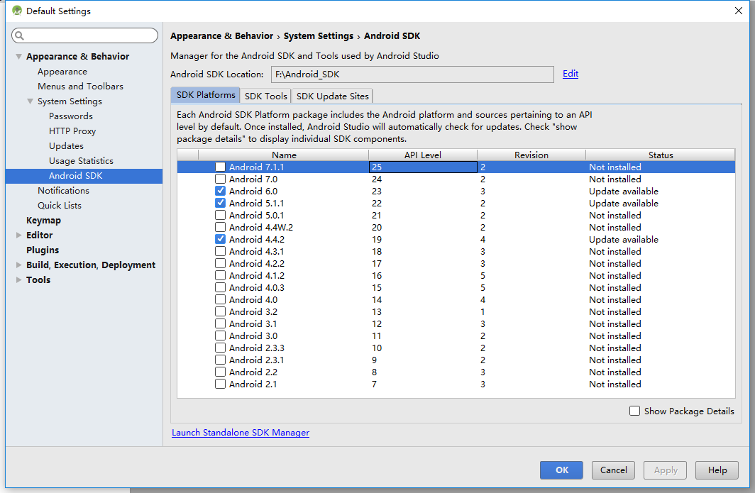
1.2.3 安装SDK
打开SDK Manger，会显示出本机当前安装的所有Android版本。

Slide 11
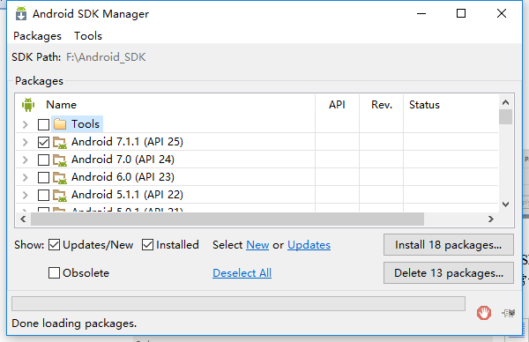
1.2.3 安装SDK
也可以点击上图中Launch Standalone SDK Manager选项，打开Android SDK Manager进行编辑，如图所示。注意此过程需要连接谷歌服务器，应保证网络正常连接。

Slide 12
1.3 本章小结
本章主要介绍了Android的发展及其在windows环境下Android开发环境的配置方法
JDK的安装和配置（初学可越过此部分）
Android Studio的下载与安装
（安装过程出现Unable to access Android SDK add-on list。点击cancel取消就可以。）
SDK的下载与安装（选择带SDK安装包，可不必安装，初学建议用默认配置）

Slide 13

END！

